Slide 1

ỦY BAN NHÂN DÂN QUẬN 4
TRƯỜNG THCS VÂN ĐỒN
GIÁO ÁN ĐIỆN TỬ
MÔN NGỮ VĂN 8

Slide 2

Em hãy xác định những câu viết về hậu quả của hai nhà Đinh - Lê khi không dời đô trong đoạn trích sau:

Slide 3

“…Thế mà hai nhà Đinh, Lê lại theo ý riêng mình, khinh thường mệnh trời, không noi theo dấu cũ của Thương, Chu, cứ đóng yên đô thành ở nơi đây, khiến cho triều đại không được lâu bền, số phận ngắn ngủi, trăm họ phải hao tổn, muôn vật không được thích nghi…”

Slide 4



Câu phủ định

Slide 5
Bố cục
I. Đặc điểm hình thức và chức năng
II. Luyện tập

Slide 6
I. Đặc điểm hình thức và chức năng

Slide 7
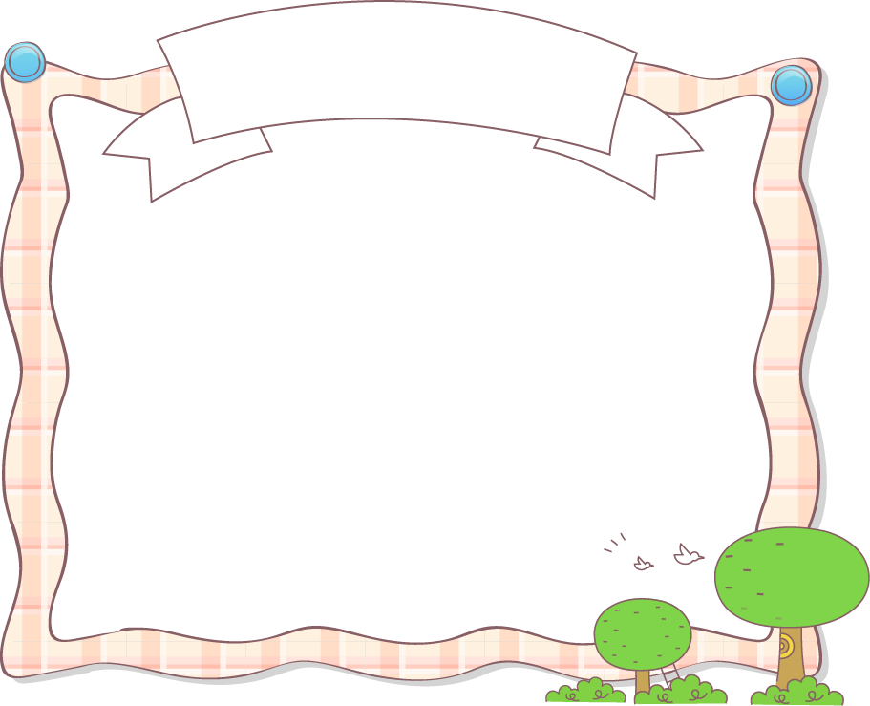
Ví dụ 1
Các câu (b), (c), (d) có đặc điểm hình thức gì khác so với câu (a)?
a) Nam đi Huế.
b) Nam không đi Huế.
c) Nam chưa đi Huế.
d) Nam chẳng đi Huế.
Những câu này có gì khác với câu (a) về chức năng?

Slide 8

không đi
b) Nam không đi Huế.
c) Nam chưa đi Huế.
d) Nam chẳng đi Huế.
a) Nam đi Huế.
chưa đi
chẳng đi
Không có từ phủ định.
Có thêm từ phủ định.
Khẳng định sự việc
Phủ định sự việc
→ Phủ định miêu tả

Slide 9


Bài tập nhanh
Dựa vào câu: “Anh ấy đọc báo”,
hãy đặt các câu:
Phủ định sự vật
Phủ định sự việc
Phủ định tính chất
Phủ định quan hệ

Slide 10

Không phải là anh ấy đọc báo
→ Phủ định sự vật
Anh ấy không đọc báo
→ Phủ định sự việc
Anh ấy đọc không phải là báo mà là truyện
→ Phủ định tính chất
→ Phủ định quan hệ
Tờ báo này không phải của anh ấy

Slide 11
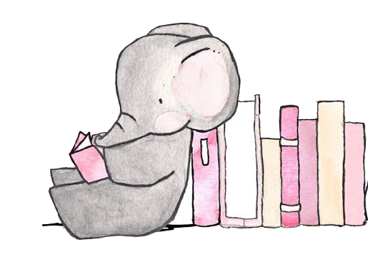

Thầy sờ vòi bảo:
- Tưởng con voi như thế nào, hoá ra nó sun sun như con đỉa.
Thầy sờ ngà bảo:
- Không phải, nó chần chẫn như cái đòn càn.
Thầy sờ tai bảo:
- Đâu có! Nó bè bè như cái quạt thóc.
Ví dụ 2
- Tìm những câu có từ ngữ phủ định.
- Mấy ông thầy bói xem voi dùng những câu có từ ngữ phủ định để làm gì?

Slide 12

Không phải
Câu có từ ngữ phủ định
Đâu có!
Tác dụng:
Phản bác một ý kiến
→ Phủ định bác bỏ

Slide 13

Câu phủ định là câu có những từ ngữ phủ định như: không, chẳng, chả, chưa, không phải (là), chẳng phải (là), đâu có phải (là), đâu (có) …
Câu phủ định dùng để:
GHI NHỚ
- Thông báo, xác nhận không có sự vật, sự việc, tính chất, quan hệ nào đó (Câu phủ định miêu tả)
- Phản bác 1 ý kiến, 1 nhận định (Câu phủ định bác bỏ)

Slide 14

Câu sau đây là câu phủ định miêu tả hay câu phủ định bác bỏ
Bài tập nhanh:
A: Thu có giỏi toán không?
B: Bạn ấy không giỏi toán.
A: Thu rất giỏi toán.
B: Bạn ấy không giỏi toán.
➔ Câu phủ định miêu tả
➔ Câu phủ định bác bỏ
→ Để phân biệt chức năng của câu phủ định, ta cần phải căn cứ vào tình huống giao tiếp

Slide 15

Những câu sau có phải là câu phủ định không? Vì sao
Ví dụ 3
1/ Trẫm rất đau xót vì điều đó, không thể không dời đổi
Từ phủ định + Từ phủ định → Ý nghĩa khẳng định
2/ Câu chuyện ấy ai chẳng biết.
Từ nghi vấn + Từ phủ định → Ý nghĩa khẳng định
3/ A: Cái Lan xinh quá nhỉ!
B: Nó mà xinh á?
→ Câu nghi vấn mang ý phủ định

Slide 16

Lưu ý
Trong thực tế nói và viết:
Hai lần khẳng định là nhấn mạnh ý phủ định
Câu nghi vấn, câu cảm thán cũng có thể mang ý khẳng định

Slide 17
II. Luyện tập

Slide 18


4 nhóm cùng thảo luận trong 5’ để trả lời bài 1 và 2 (SGK – tr53)
Vòng 1
Sau 5’, 4 nhóm lần lượt cử 2 đại diên (1 người bài 1 & 1 người bài 2) lên làm trên bảng
Ai nhanh hơn?
Nhóm nhanh và đúng nhất sẽ được 4 điểm → 3 điểm → 2 điểm → 1 điểm

Slide 19
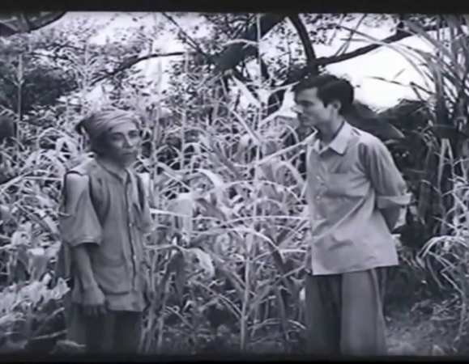
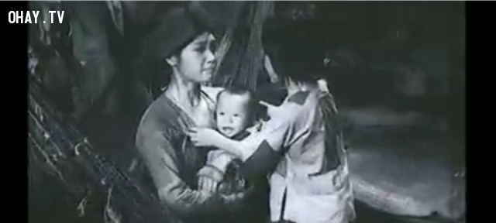
Bài 1
b) Câu “Cụ cứ tưởng thế đấy chứ nó chả hiểu gì đâu!” là câu ông giáo nói ra để phản bác suy nghĩ của lão Hạc trước đó (Cái giống nó cũng khôn! Nó cứ làm in như nó trách tôi;…)
c) Câu “Không, chúng con không đói nữa đâu.” là câu cái Tí bác bỏ lại điều mà nó cho là mẹ nó (chị Dậu) đang nghĩ: mấy đứa con đang đói quá.

Slide 20
Bài 2
Cả ba câu đều là những câu phủ định vì đều có chứa những từ ngữ phủ định nhưng mang ý khẳng định → Nhấn mạnh hơn ý cần diễn đạt
Những câu tương đương là:
a) …, song lại có ý nghĩa.
b) …, mọi người đều từng ăn…
c) …, ai cũng có một lần nghển cổ…

Slide 21
GV sẽ đưa ra những hình ảnh
Vòng 2
Các nhóm suy nghĩ nhanh và đặt câu phủ định liên quan đến bức ảnh
Nhìn hình đặt câu
Các nhóm suy nghĩ nhanh và đặt câu phủ định liên quan đến bức ảnh. Nhóm sau đặt không trùng nhóm trước, mỗi câu đúng được 1 điểm

Slide 22
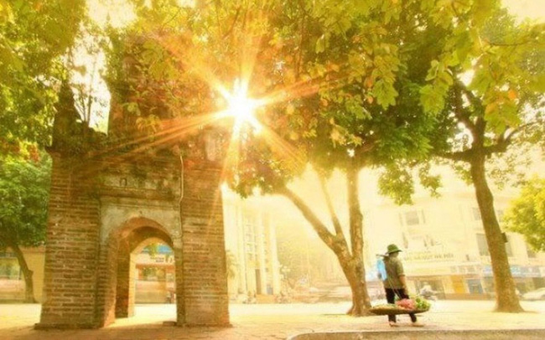

Slide 23


Slide 24
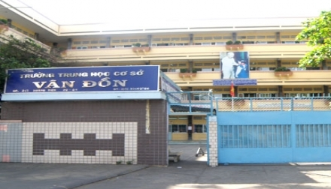

Slide 25
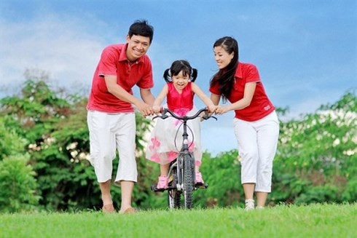

Slide 26
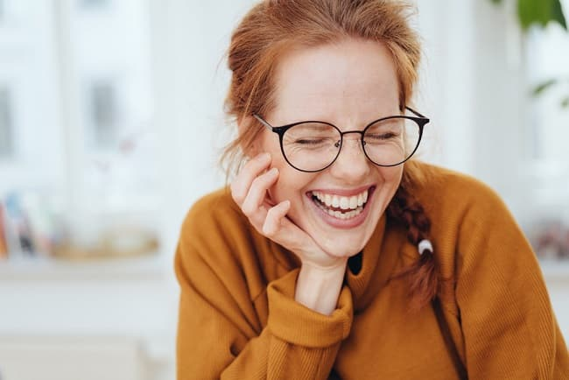

Slide 27
4 nhóm cùng thảo luận trong 5 phút xây dựng tình huống có chứa các câu:
Đẹp gì mà đẹp!
Làm gì có chuyện đó!
Bài thơ này mà hay à?
Cụ tưởng tôi sung sướng hơn à?
Vòng 3
Diễn viên trẻ
Sau 5 phút sẽ lên diễn và các nhóm còn lại chấm điểm. Nhóm nhiều điểm nhất sẽ được 4 điểm → 3 điểm → 2 điểm → 1 điểm

Slide 28
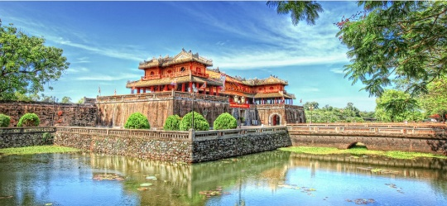
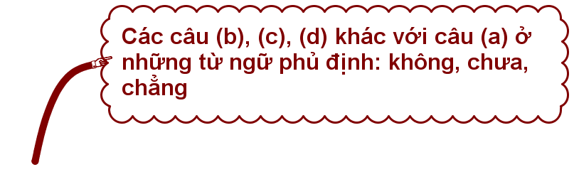
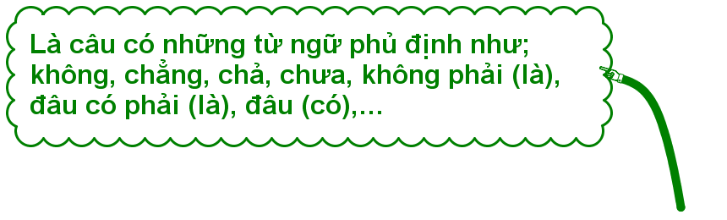
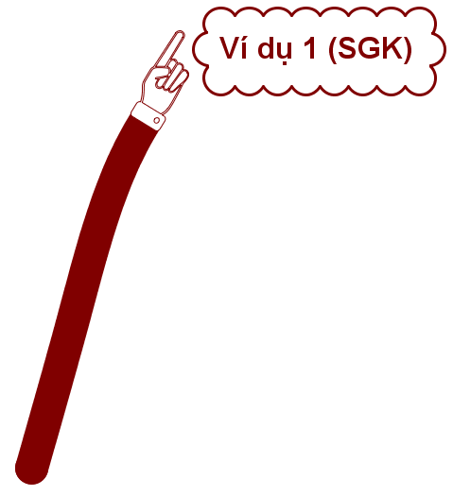
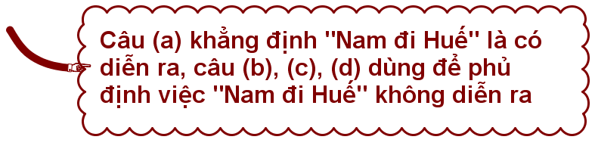
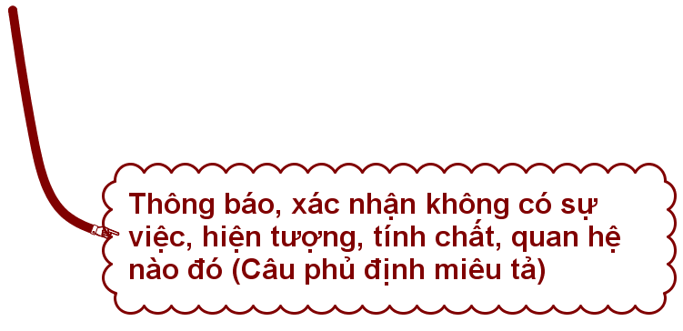
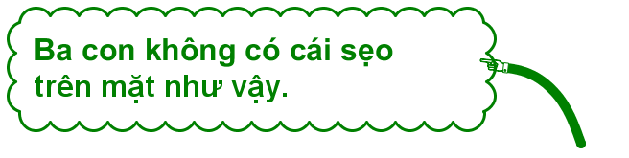
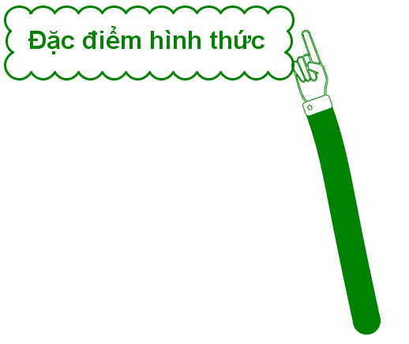
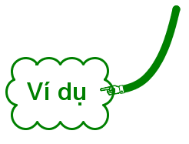
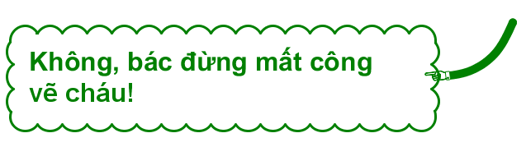
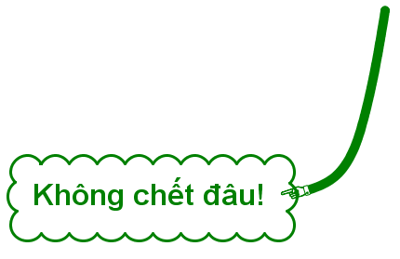
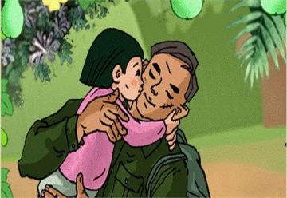
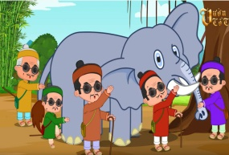

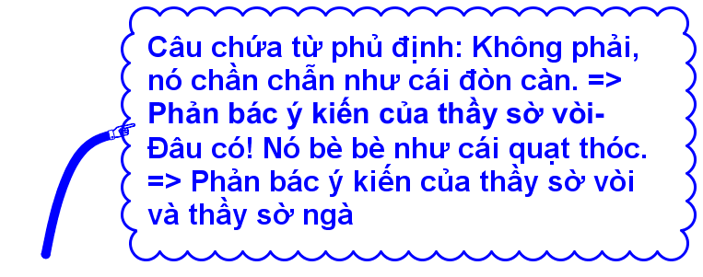

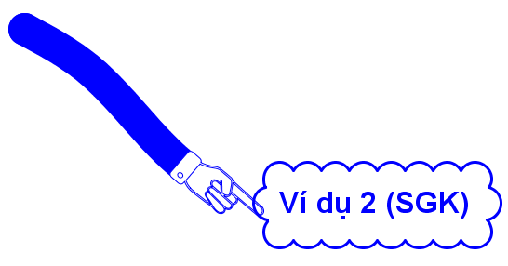

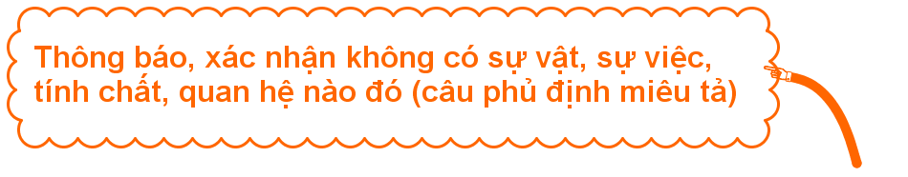
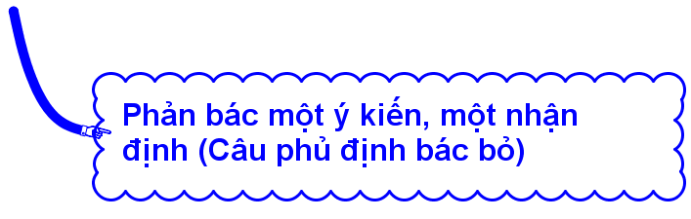
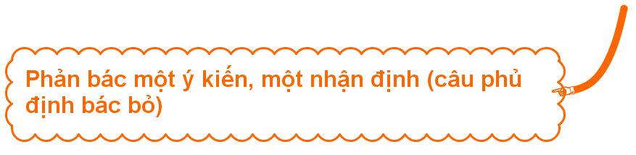



Slide 29

Hướng dẫn tự học
Vẽ sơ đồ tư duy tổng kết bài học + Lấy ví dụ
Hoàn thiện bài tập sgk vào vở
Soạn bài: Hịch tướng sĩ

Slide 30
Cám ơn!

